Slide 1
第5章 直流稳压电源
整流和滤波电路
稳压电路

Slide 2
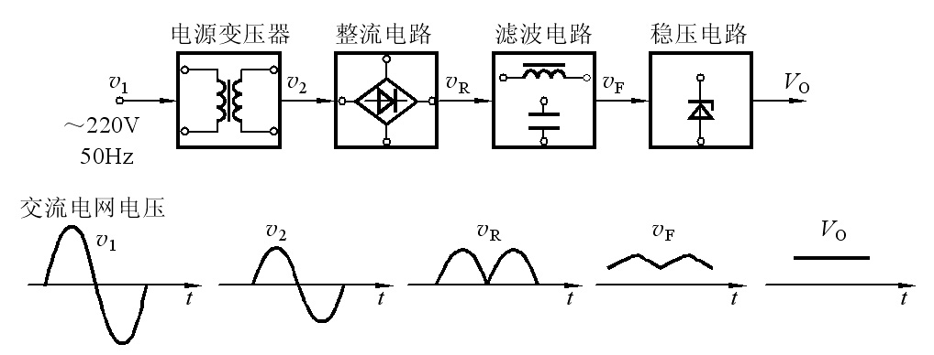
直流稳压电源的组成和功能
变压器：
---降压
整流：
---交流变脉动直流
滤波：
---滤除脉动
稳压：
---进一步消除纹波，提高电压的稳定性和带载能力

Slide 3
5.1 整流和滤波电路
5.1.1 整流电路：把交流电压转变为直流脉动的电压。
1.单相半波整流电路
v₂ >0 时:
T
D
a
+
二极管导通，v_{o}=v₂
+
i_{o}
v₁
v₂
R_{L}
v_{o}
v₂<0时:
–
–
b
二极管截止, v_{o}=0
为分析简单起见，把二极管当作理想元件处理，即二极管的正向导通电阻为零，反向电阻为无穷大。

Slide 4
5.1.1 整流电路
v₂
1.单相半波整流电路
v_{D}
T
ωt
a
0
π
2π
3π
4π
D
v_{o}
v₁
v₂
R_{L}
v_{o}
b
v_{D}

Slide 5
v_{D}
T
a
v_{o}
i_{o}
v₁
v₂
D
ωt
R_{L}
v_{o}
0
π
2π
b
输出电压平均值（V_{o}）,输出电流平均值（I_{o} )：
1
π
(
)
1
π
(
)
=
∫
2
ω
=
∫
sinω t
d
ω
t
V
v
d
t
2
V
o
2
π
0
o
2
π
0
2
2
V
=
2
=
0
.
45
V
缺点：输出直流电压值低，电源利用率低
π
2
I_{o}= V_{o} /R_{L} =0.45 V₂ / R_{L}

Slide 6
v_{D}
T
a
v_{D}
i_{o}
v₁
D
v₂
ωt
R_{L}
v_{o}
0
π
2π
b
V_{DRM}
二极管上的平均电流：
I_{D} = I_{O}==0.45 V₂ / R_{L}
承受的最高反向电压:

Slide 7
5.1.1 整流电路
2.单相桥式整流电路
T
D₃
v₁
R_{L}
v₂
D₁
D₄
v_{o}
D₂
v₂
v_{o}

Slide 8
v₂正半周时电流通路
+
T
D₃
v₁
R_{L}
v₂
D₁
D₄
v_{o}
D₂
–
D₁、D₄导通， D₂、D₃截止

Slide 9
v₂负半周时电流通路
-
T
D₃
v₁
R_{L}
v₂
D₁
D₄
v₀
D₂
+
D₂、D₃ 导通， D₁、D₄截止

Slide 10
a
v₂
D₁
D₃
R_{L}
v_{o}
v₂
v_{o}
D₄
D₂
v_{BM}
b
v_{D2},v_{D3}
v_{D1},v_{D4}
整流输出电压平均值： V_{o}=0.9V₂
输出电压平均值高
负载电流平均值: I_{o}= V_{o} /R_{L} =0.9 V₂ / R_{L}
二极管平均电流： I_{D}=I_{o}/2
二极管最大反向电压：
V
=
2
V
BM
2

Slide 11
u_{o}
脉动直流电压：方向（正负极）不变，大小随时间变化
ωt
0
π
2π
脉动系数S：整流输出电压的最低次谐波的幅值
U_{o1M}与U_{o}平均值之比。S越小越好。
最低次谐波峰值
输出电压平均值

Slide 12
5.1.2 滤波电路
交流
电压
整流
脉动
直流电压
滤波
直流
电压
滤波电路：电容与负载 R_{L} 并联，或电感与负载R_{L}串联。
原理：利用储能元件电容两端的电压(或通过电感中的电流)不能突变的特性, 滤掉整流电路输出电压中的交流成份，保留其直流成份，达到平滑输出电压波形的目的。
C
R_{L}
L
R_{L}

Slide 13
5.1.2 滤波电路
1.电容滤波电路
(1)电容滤波原理
a
D₄
v₁
v₁
v₂
S
D₁
D₃
C
v_{o}
R_{L}
D₂
b

Slide 14
a
D₄
v₁
v₁
v₂
S
D₁
D₃
C
v_{o}
R_{L}
D₂
b
R_{L}未接入时
v₂
t₁
t
设t₁时刻接通电源
充电结束
V_{c}= V₂
v_{o}
t

Slide 15
D₄
v₁
v₁
v₂
S
D₁
D₃
C
v_{o}
R_{L}
D₂
b
R_{L}接入（且R_{L}C较大）时
v₂
R_{L}C越小，输出电压越低。
加入滤波电容
时的波形
t
v_{o}
v_{O}=v_{C},使负载电压的波动大为减小
t

Slide 16
5.1.2 滤波电路
1.电容滤波电路
(2)电容滤波电路的特点
(a) 输出电压 平均值V_{o}与时间常数 R_{L}C 有关
R_{L}C 愈大→ 电容器放电愈慢 → V_{o}(平均值)愈大
一般取
=
≥
−
(T:电源电压的周期)
τ
R
C
(
3
5
)
T/2
L
近似估算: V_{o}=1.2V₂
I_{o}= V_{o}/R_{L}
(b) 负载开路时

Slide 17
5.2 稳压电路
交流
电压
整流
脉动
直流电压
滤波
有波纹的
直流电压
稳压
直流
电压

Slide 18

5.2.1 并联型稳压电路
负载电阻R_{L}不变，交流电网电压波动

Slide 19
1、串联式稳压电路的组成
（1）基准电压； （2）比较放大；
（3）输出电压取样电路；（4）调整元件

Slide 20
2、稳压原理

Slide 21
5.2.3 集成稳压器及应用
集成稳压器：三端固定式、三端可调式、多端可调式
特点：体积小,可靠性高,使用灵活,价格低廉
类型：W7800系列 —— 稳定正电压
W7805 输出+5V
W7809 输出+9V
…
W7900系列 —— 稳定负电压
W7912 输出-12V
W7915 输出-15V
…

Slide 22
1、W7800系列稳压器外形及接线图
+10V
1
+5V
W7805
3
+
_
+
_
2
V_{I}
C_{I}
C_{o}
V_{o}
0.1~1μF
1µF
注意：输入与输出端
之间的电压不
得低于3V！
3
1端: 输入端
2端: 公共端
3端: 输出端
2
1

Slide 23
3、具有正、负电压输出的稳压电路

Slide 24
2、输出可调的稳压电路

Slide 25
3、可调试三端集成稳压器

Slide 26
3、可调试三端集成稳压器

Slide 27
作业
必做：第五章课后习题（5.2-5.4，书上自己完成，不用写作业本上）5-1，5-8

